Slide 1
NÁZEV ŠKOLY:
SPECIÁLNÍ ZÁKLADNÍ ŠKOLA A MATEŘSKÁ ŠKOLA VARNSDORF
AUTOR: Marcela Kanisová, 2013-01-04
NÁZEV: VY_32_INOVACE_15_Člověk a jeho svět
TÉMA: Dopravní značky
ČÍSLO PROJEKTU: CZ.1.07/1.4.00/21.0640
Anotace: Materiál je určen pro 3. třídu, slouží k procvičení probrané látky a upevnění znalostí dopravních značek

Slide 2
Bezpečnost na silnici
Zajišťují pravidla silničního provozu
Policejní hlídky na silnicích, poblíž škol
Dopravní značení
značky, přechody, semafory
reflexní označení chodců, cyklistů, kol, vozidel

Slide 3
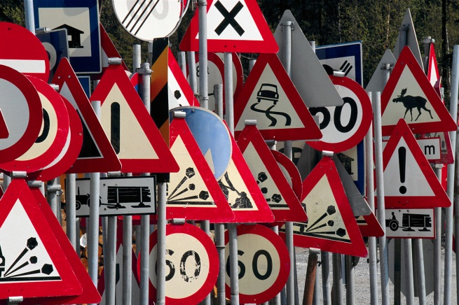
Dopravní značení
Značení - značky
Umožňují bezpečný pohyb na silnicích
Sdělují, jak se chovat, kdo má přednost, pro koho je daná cesta určená…
Účastníci dopravního provozu
Chodci, cyklisté, řidiči

Slide 4
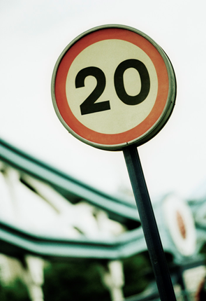

Dopravní značky
Příkazové
Dej přednost Přikázaná Stůj, dej
v jízdě rychlost jízdy přednost
v jízdě

Slide 5

Dopravní značky
Výstražné
Křižovatka Železniční Zatáčka
přejezd vpravo
bez závor

Slide 6





Dopravní značky
Informační
Kruhový Stezka pro Přikázaný směr
objezd cyklisty jízdy
    Hlavní silnice Konec hlavní silnice

Slide 7
Dopravní značky
Zákazové
Zákaz vjezdu Zákaz vjezdu Zákaz vjezdu
všech vozidel cyklistům nákladních
automobilů

Slide 8
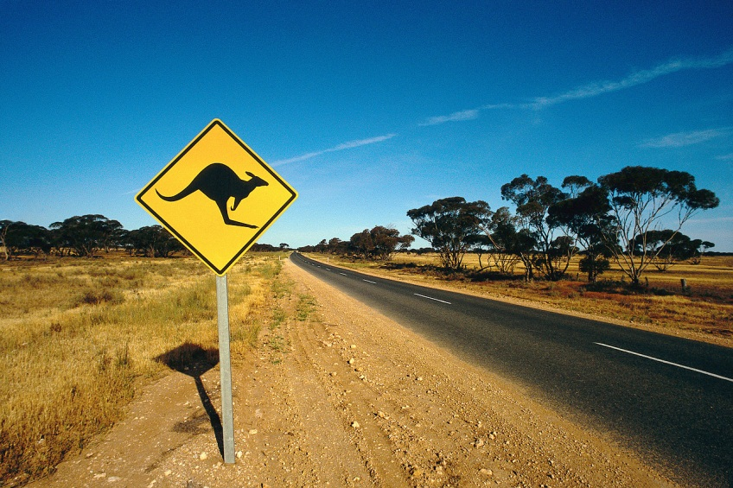
A teď trochu legrace:
Zkus odhadnout názvy nebo co znamenají tyto značky.
Pozor, děti! Pozor, výskyt klokanů!
Kterou z těchto značek můžeš vidět u nás?

Slide 9
Použité zdroje:
Snímek č.1 - 15 [cit. 2013-01-03] Obrázky dopravních značek byly použity z galerie Office.
Snímek č.16 [cit. 2013-01-03] Obrázek skupinky lidí s dopravní značkou byl použit z galerie Office.
Snímek č.17 [cit. 2013-01-03] Obrázek dopravní značky Pozor, výskyt klokanů byl použit z galerie Office.

